Slide 1
Движение – здоровье, движение – радость , Движение – развитие!
Детский сад «Ивушка»
Воспитатель: Рянина Н.И.

Slide 2
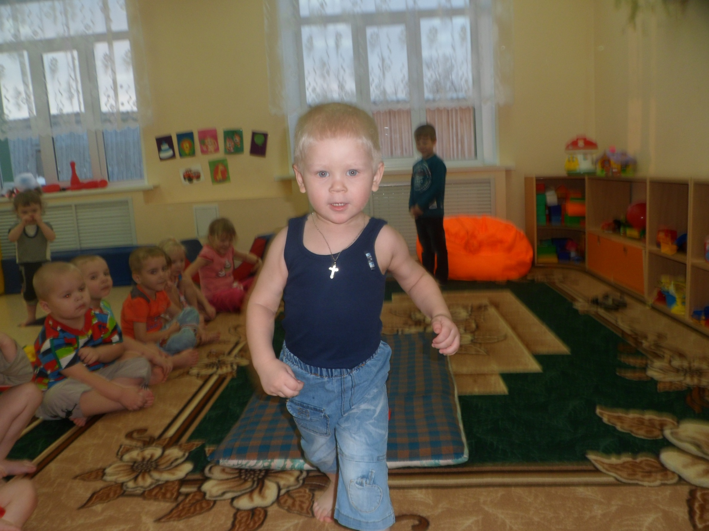
Выдающийся педагог В.А. Сухомлинский подчеркивал:
"От здоровья и жизнерадостности
детей зависит их духовная жизнь,
мировоззрение, умственное развитие,
прочность знаний, вера в свои силы".

Slide 3
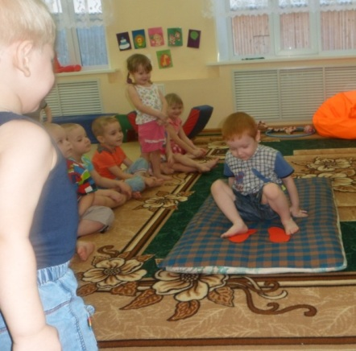
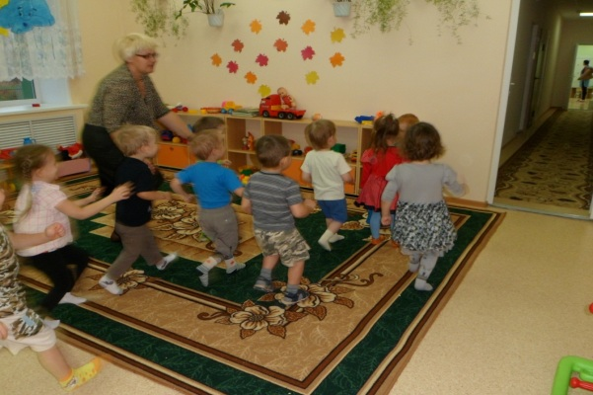
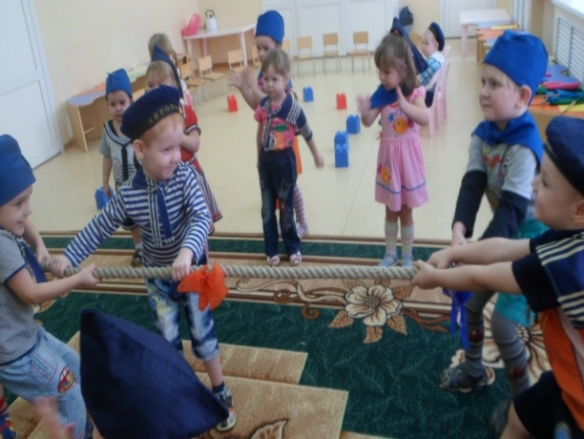
Развитие двигательной активности
В детском саду для увеличения двигательной активности создаются условия, в которых физические возможности детей
раскрываются полностью
Развитие физических качеств
Накопление и обогащение двигательного опыта
Формирование потребности в двигательной активности и физическом совершенствовании

Slide 4
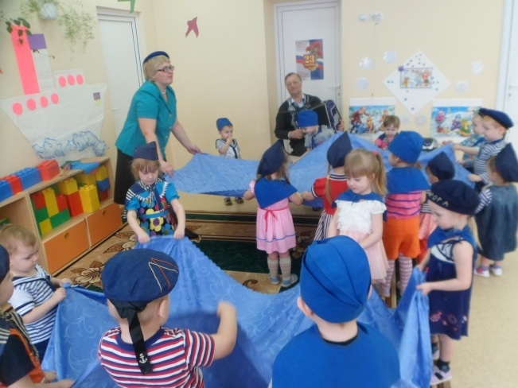
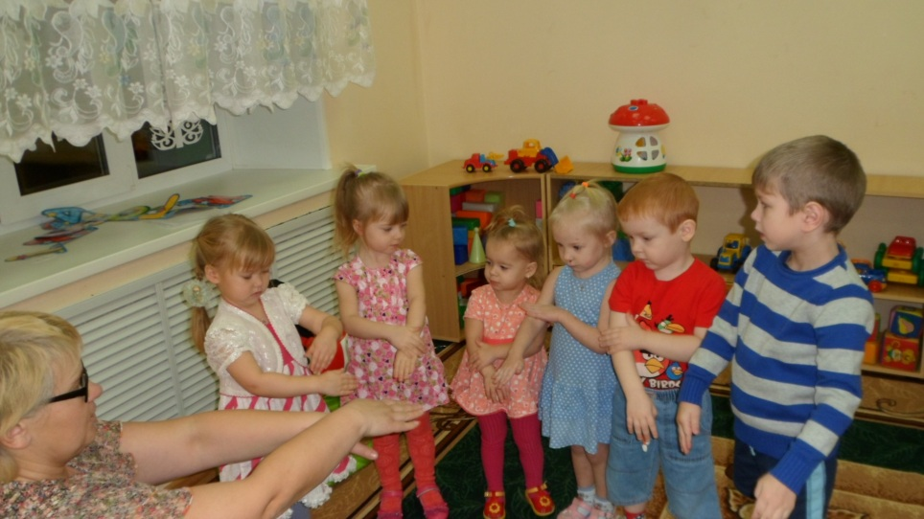
В основу разработки двигательного режима лег ряд принципов:
Оздоровительная направленность
Естественное стимулирование двигательной и интеллектуальной активности

Slide 5
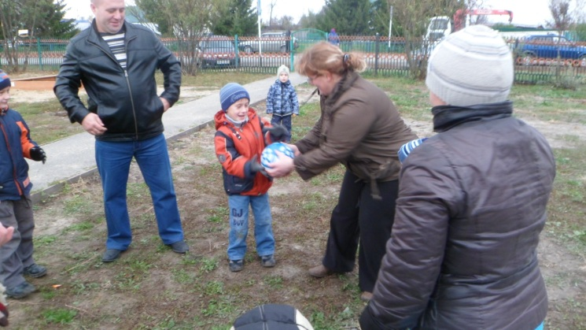
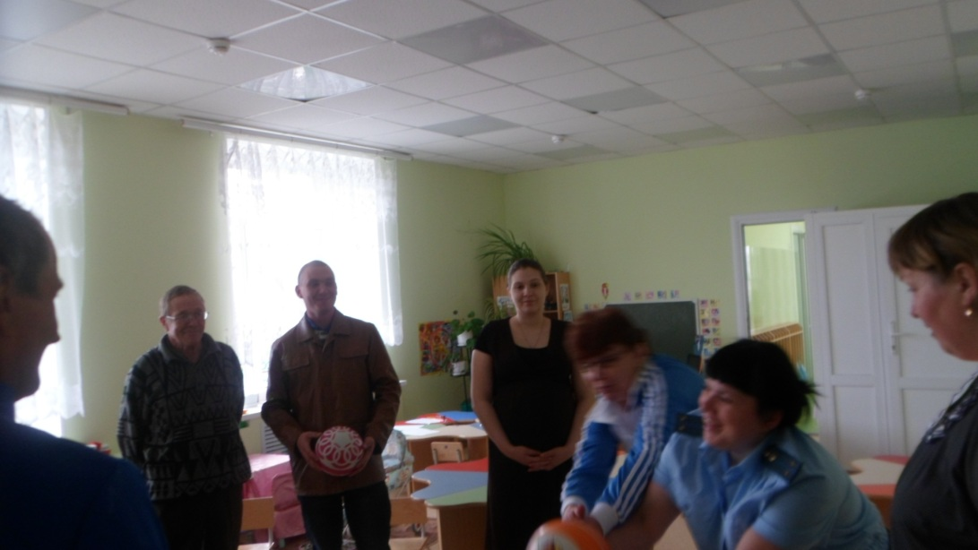
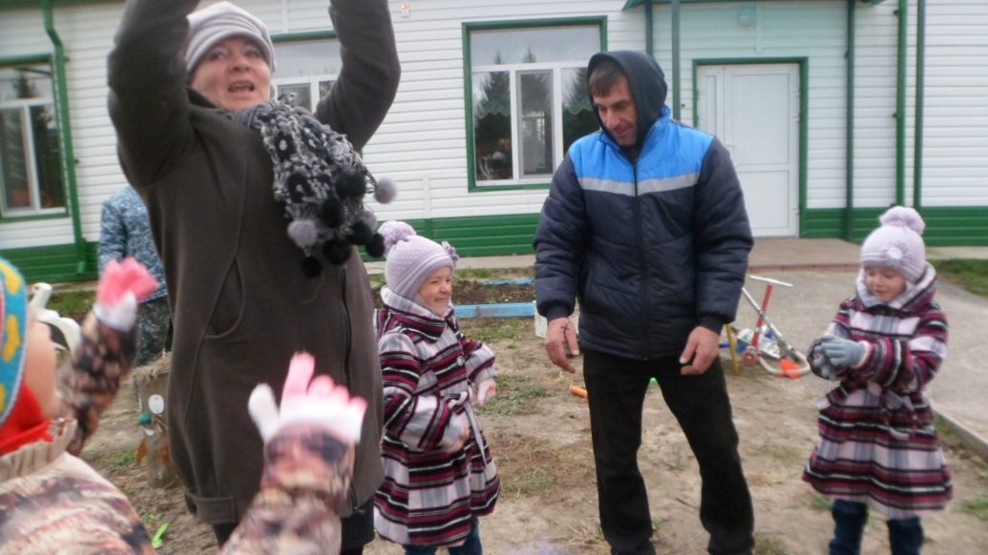
Активное участие в спортивных мероприятиях принимают наши родители

Slide 6
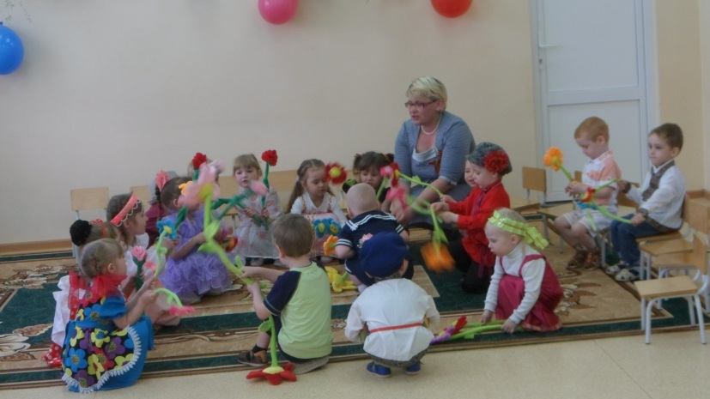
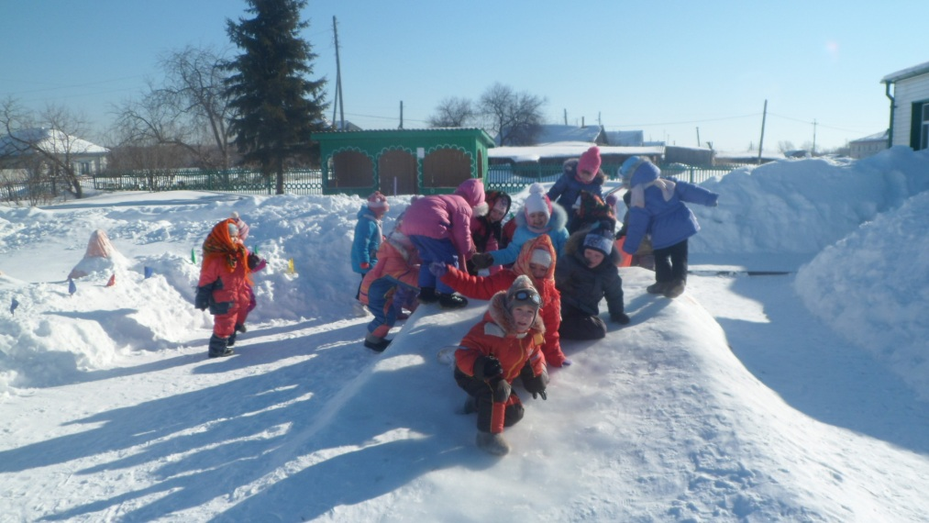
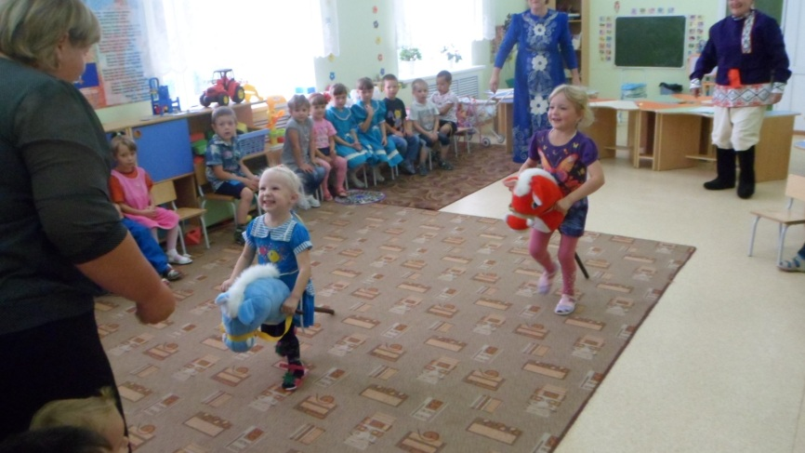
Народные игры представляют собой основу начального этапа формирования гармонически развитой, активной личности .

Slide 7
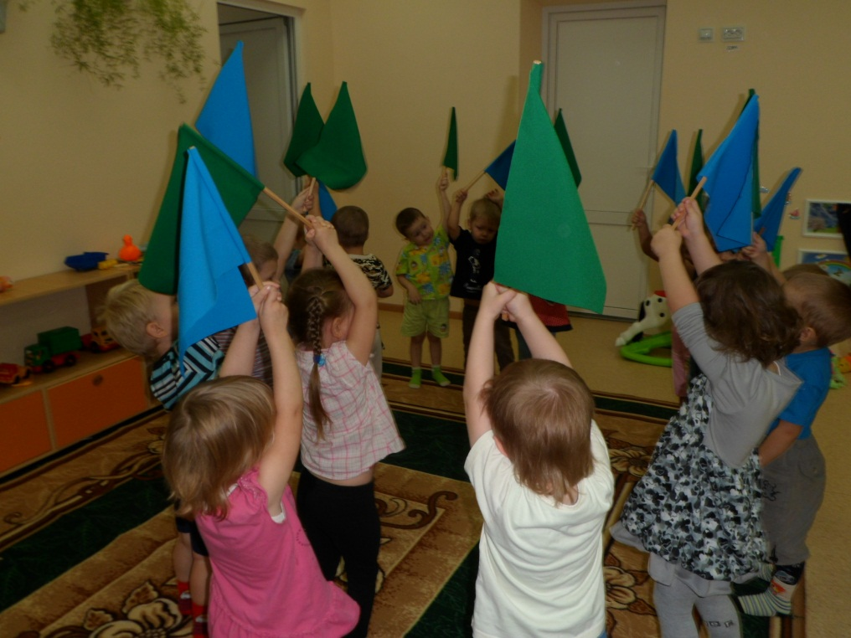
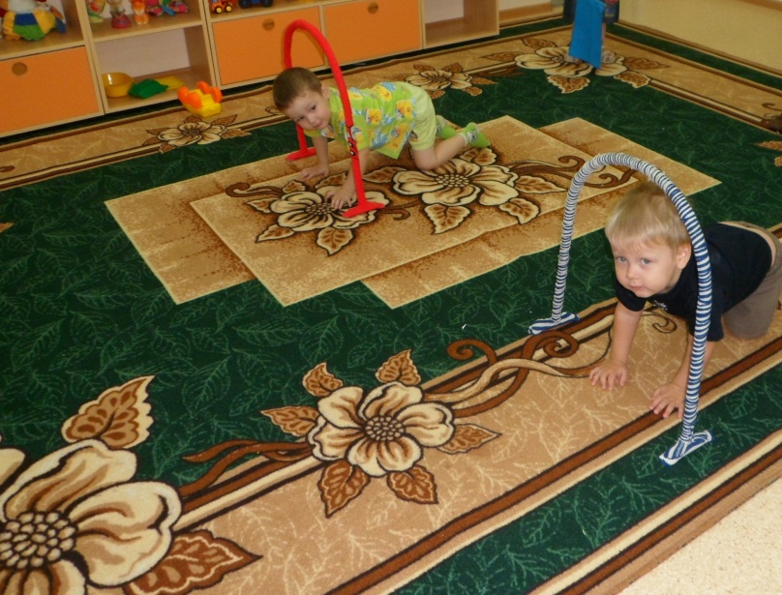
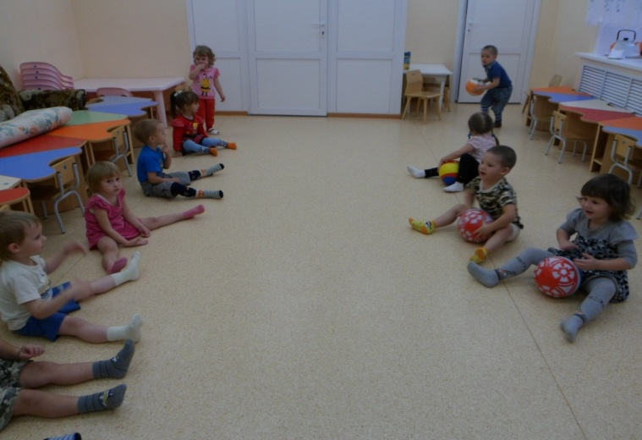
Движение - жизнь ребенка, его стихия!

Slide 8
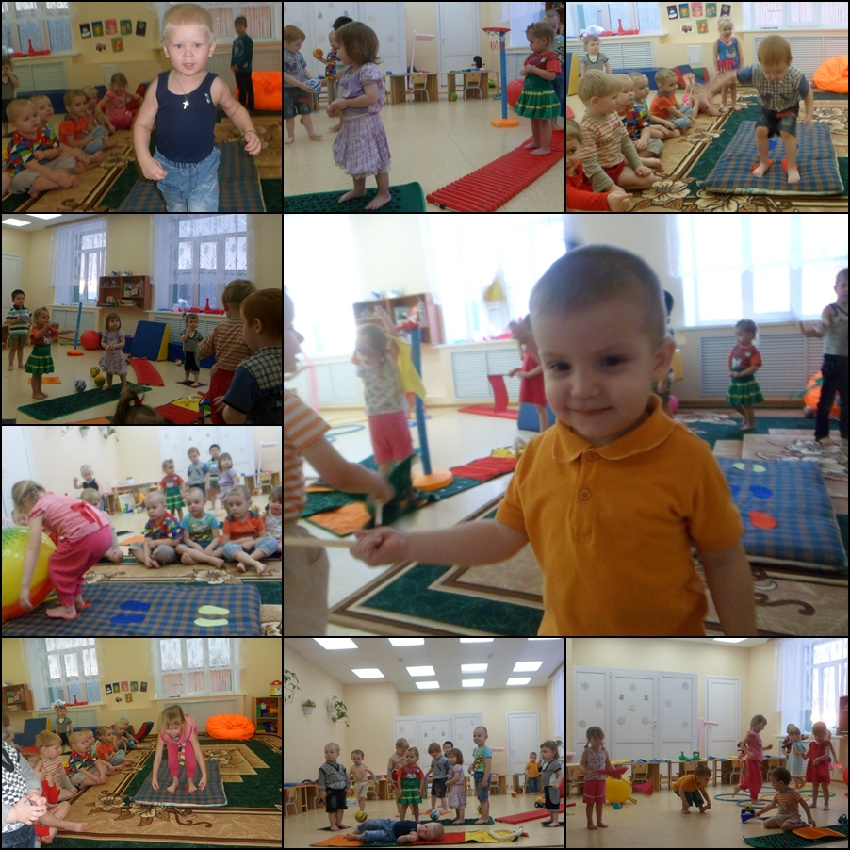
СПАСИБО ЗА ВНИМАНИЕ!!!

